Slide 1
Videnspakke 2: Hvilke typer af EPD’er findes der?
Få overblik over de tre EPD-typer – og hvornår det giver mening at bruge dem hver især.

Slide 2
Indhold
Hvilke typer af EPD’er findes der?
Hvilke typer af EPD’er kan bruges hvornår?
Se den tilhørende film her

Slide 3
Hvilke typer af EPD’er findes der?
EPD'er udarbejdes for mange forskellige produkttyper - og altså ikke kun byggevarer.
Der findes fx også EPD’er for elektricitet, fødevarer og andre produkter.
Disse EPD'er følger ikke EPD-standarden for byggevarer (EN 15804).
De kan derfor ikke sammenlignes med EPD’er for byggevarer.

Slide 4
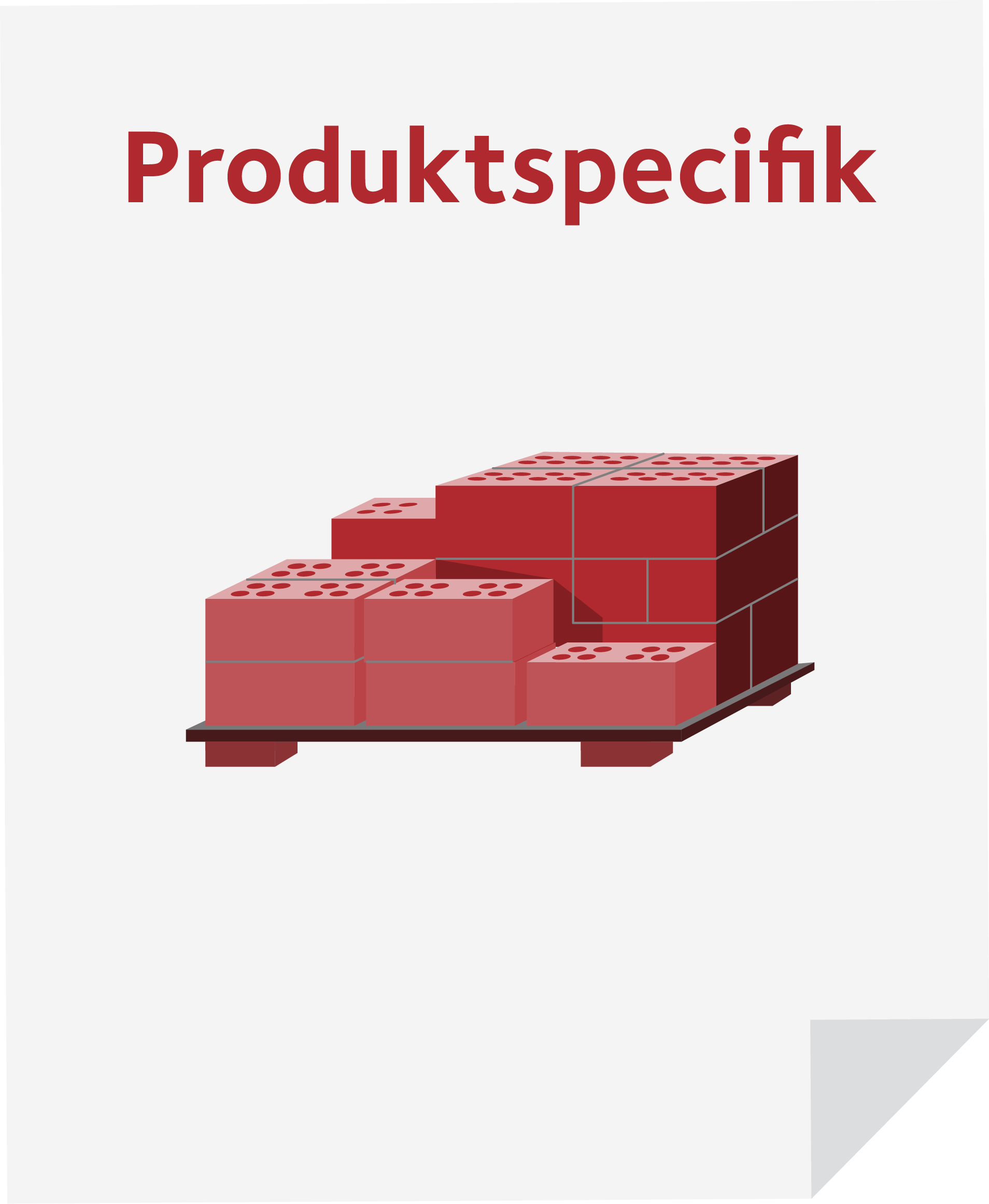
Hvilke typer af EPD’er findes der for byggevarer?
Der findes overordnet tre typer af EPD’er for byggevarer:
1. En branchespecifik EPD
Repræsenterer en bestemt branche eller produkttype.
Baserer sig på et datagennemsnit fra branchen, fx på en dominerende andel af repræsentative producenter.
2. En produktspecifik EPD
Udformes for et specifikt produkt fra en specifik producent.
Kan også dække over et helt produktsortiment, hvis fx et produkt indeholder forskellige typer af overfladebehandling eller findes i flere farveudgaver.

Slide 5
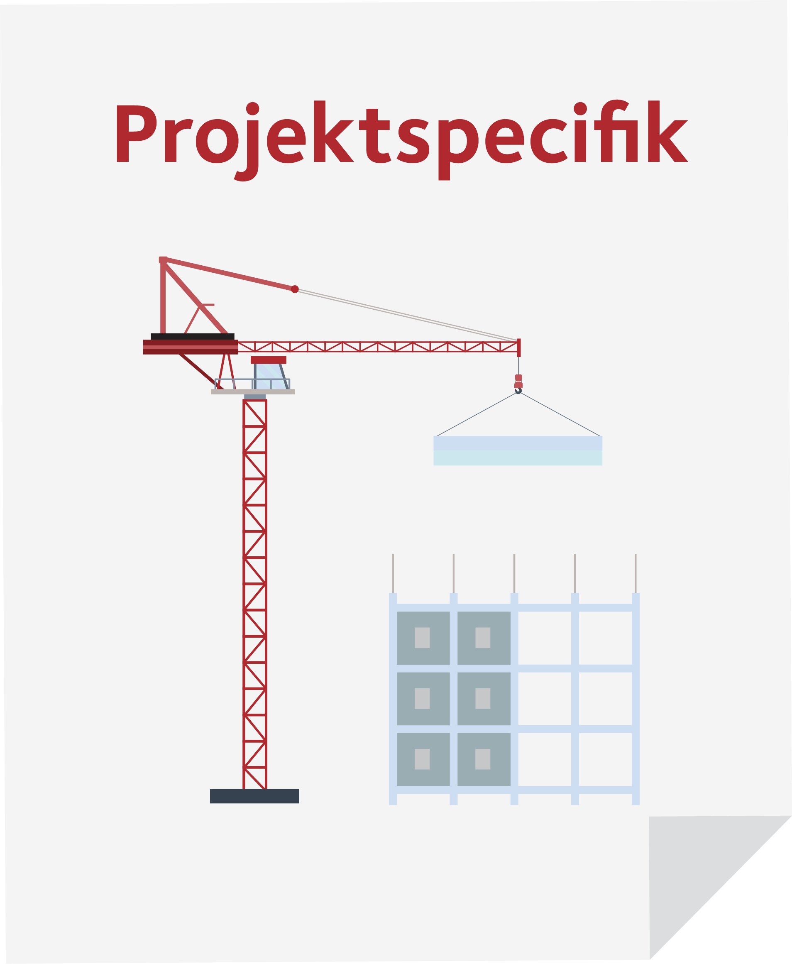
Hvilke typer af EPD’er findes der for byggevarer?
3. En projektspecifik EPD
Er en speciel udgave af en produktspecifik EPD, hvor der er anvendt projektspecifikke data, fx kørselsafstand til en specifik byggeplads.
Skal altid baseres på - og referere til - en produktspecifik EPD, som:
skal være registreret hos en programoperatør
tjener som en reference-EPD for den tilknyttede projektspecifikke EPD.

Slide 6
Hvilke typer af EPD’er kan bruges hvornår?
Hvad er generiske data?
Generiske data dækker for det meste et branchegennemsnit og hentes fra den tyske database ÖKOBAUDAT.
De generiske data er derfor ikke lige så præcise som produkt- eller projektspecifikke EPD’er.
Der er ingen lovgivning om brug af EPD’er i forbindelse med beregning af LCA’er på bygningsniveau.
Derfor skal man ved valg af type i stedet tage højde for:
detaljegraden i det specifikke udbud
tidspunktet i projekteringsfasen.

Slide 7
Hvilke typer af EPD’er kan bruges hvornår?
Tidligt i design- og projekteringsfasen (hvor forskellige materialevalg eller designløsninger er i spil):
Her vil man typisk anvende generiske data eller branchespecifikke EPD’er for en given produktgruppe.
Længere henne i processen (når det defineres, hvilket produkt og hvilken producent der skal anvendes i det faktiske byggeri):
Her er det en fordel at bruge produktspecifikke EPD’er, fordi de er mere præcise end generiske data og branchespecifikke EPD’er.

Slide 8
Hvilke typer af EPD’er kan bruges hvornår?
I den afsluttende fase (hvor bygningens endelige klimapåvirkning skal dokumenteres):
Her er det en fordel at benytte produkt- eller projektspecifikke EPD’er, som repræsenterer de faktisk anvendte byggevarer, fordi det giver så præcis en LCA-beregning som muligt.
Det gælder særligt for:
Byggerier, som skal overholde en grænseværdi
Alle udbud, hvor bygherren har fastsat mere ambitiøse grænseværdier for bygningens samlede klimabelastning.

Slide 9
SLUT

